Slide 1
Robótica Computacional
Comportamento, Laser e Odometria

Slide 2
Comportamento

Slide 3
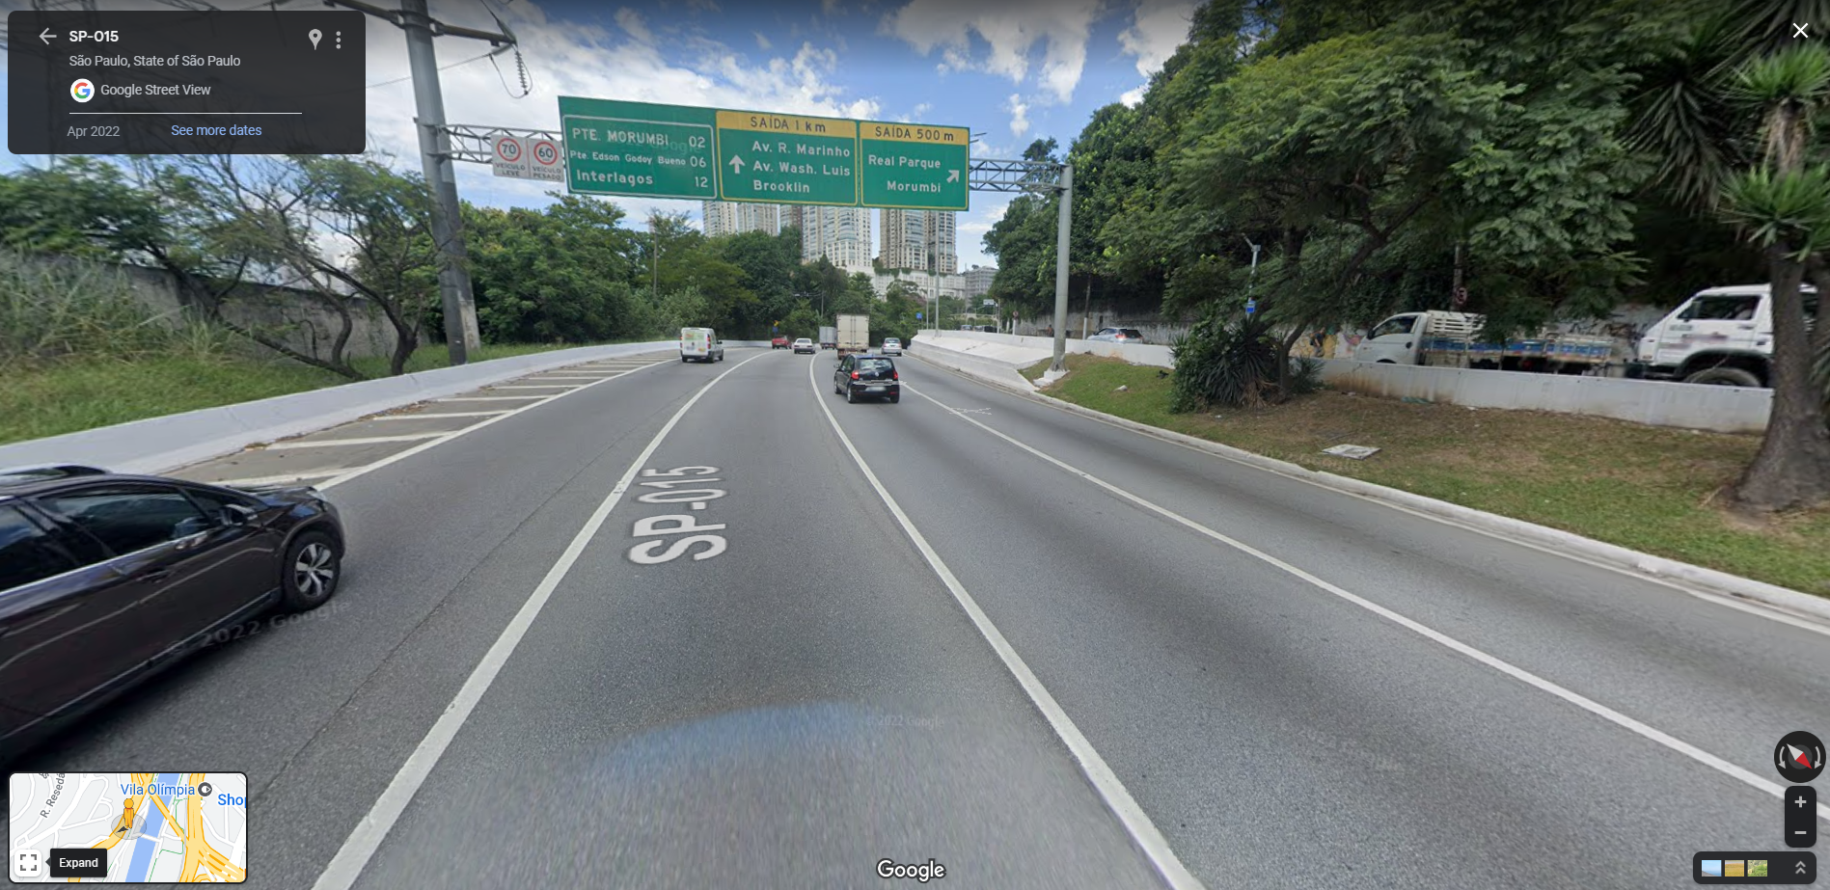
Como decidir o comportamento do robô?
Na primeira aula discutimos o seguinte cenário. Qual ação o robô deveria tomar?

Slide 4
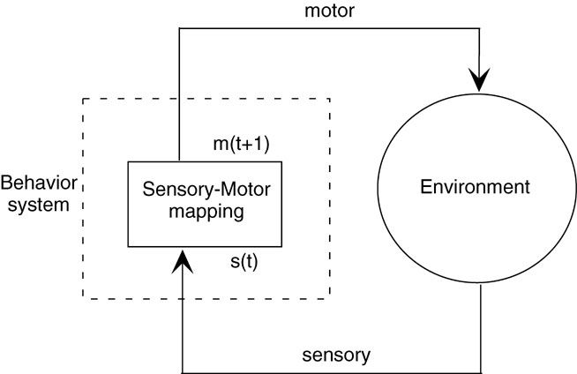
Estrutura de controle de robô
Um robô autônomo vê o ambiente ao redor e depois executa uma ação.
Dependendo do seu comportamento, podemos ter diferentes resultados.

Slide 5
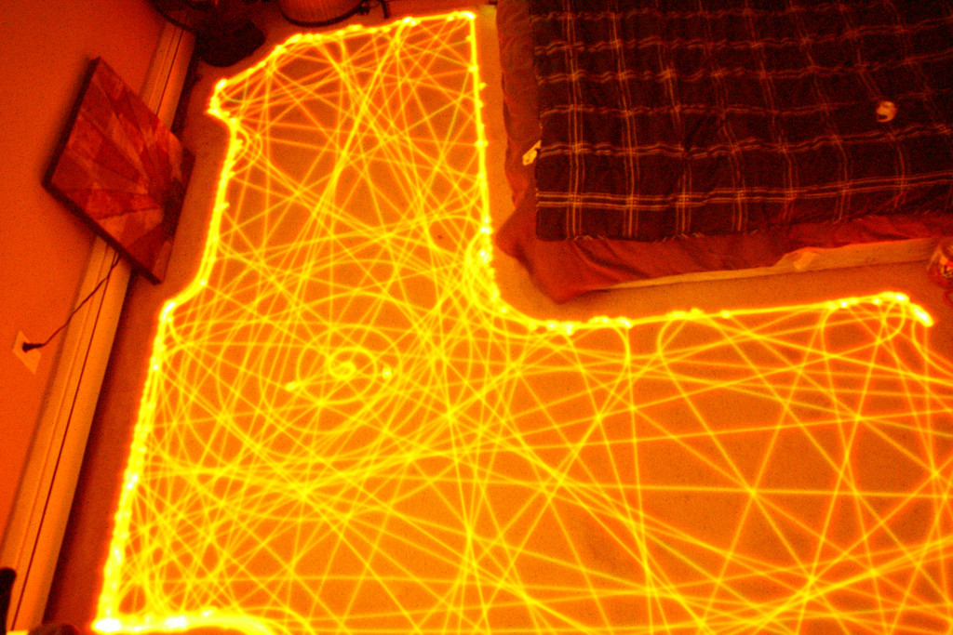
Notes:
Aqui temos o resultado de um comportamento do de um robo limpador, este robo tem uma ação simples, virar quando bate. Pode-se dizer que ele foi capaz de limpar a sala, mas de uma forma pouco otima.

Slide 6
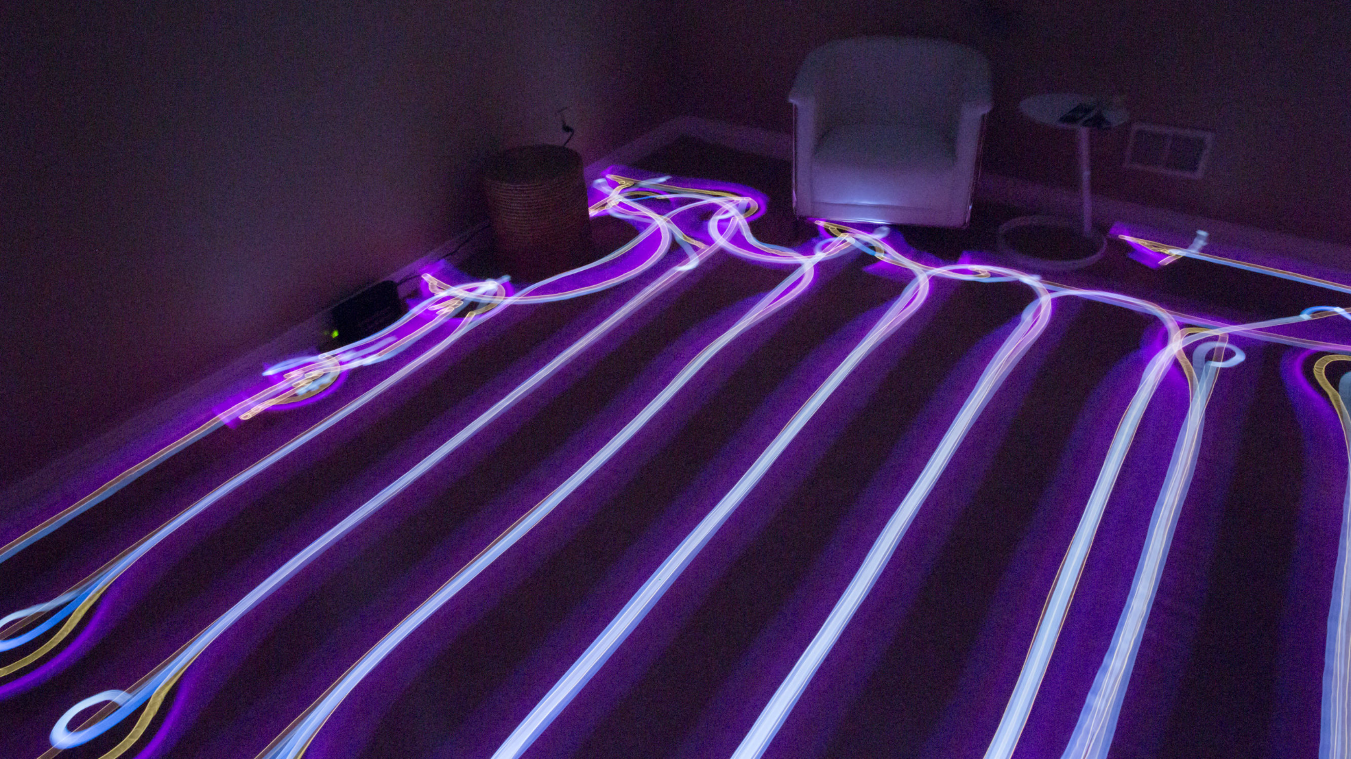
Notes:
Neste caso temos um robo com um comportamento mais sofisticado, limpando a sala de uma forma bem otimizado.
Pergunta: Que tipo de sensores ele precisa? Que tipo de comportamento ele tem?

Slide 7
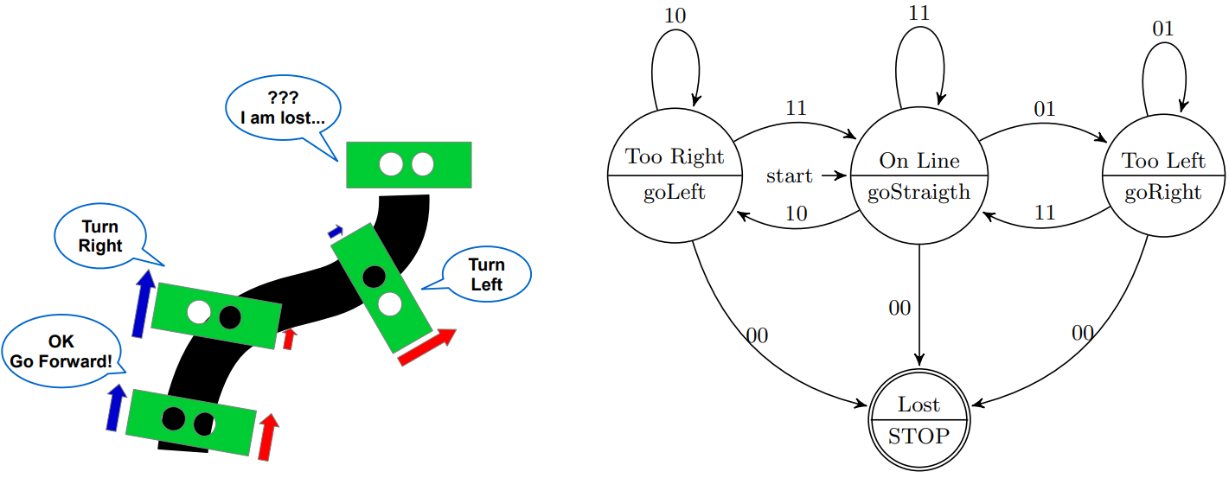
Máquina de Estado Finitos

Slide 8
Máquina de Estado Finitos
Neste exemplo de um robô seguidor de linhas, ele tem 4 estados:
Virar a direita
Virar a esquerda
Linha reta
Parado
Decisão é feita através do output do sensor IR

Slide 9
Notes:
Aqui temos o resultado de um comportamento do de um robo limpador, este robo tem uma ação simples, virar quando bate. Pode-se dizer que ele foi capaz de limpar a sala, mas de uma forma pouco otima.

Slide 10
Odometria

Slide 11

Localização
Localização ajuda o robô a interagir melhor com o ambiente.
O mapa consiste em uma vista superior do mundo e pode ser definido a partir de:
Coordenadas Global: Eixo fixo no mundo
Coordenadas Local: Eixo no robô
Na ROS a odometria é dada como:
Robô Simulado: Localização absoluta.
Robô Real: Localização com base no encoder das rodas.

Slide 12
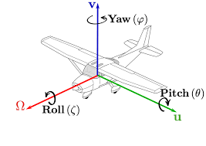
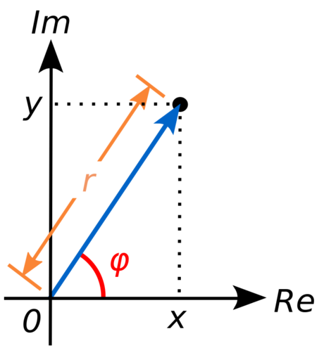
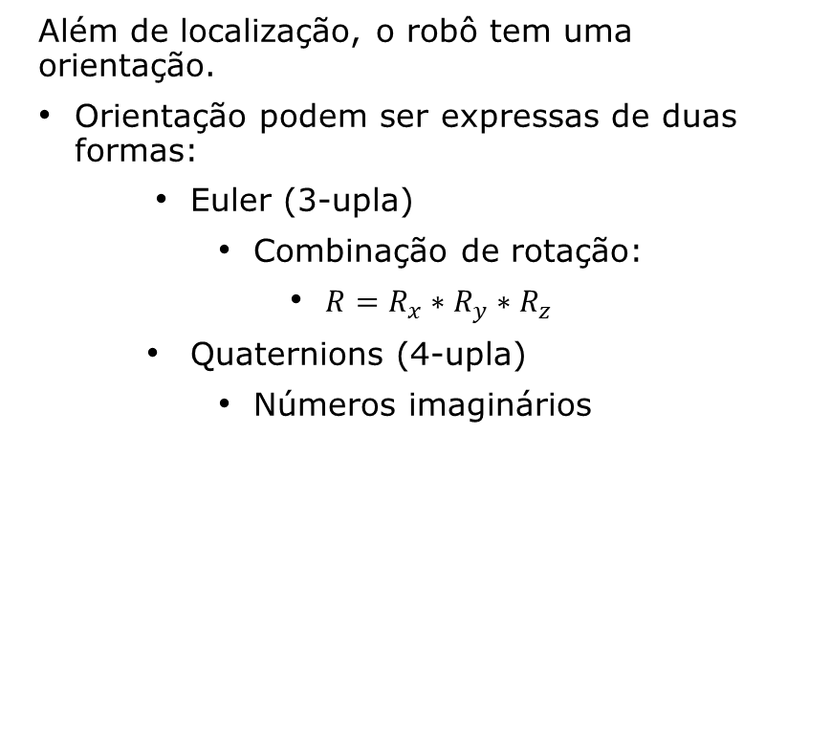
Localização
Além de localização, o robô tem uma orientação.
Orientação podem ser expressas de duas formas:
Euler (3-upla)
Combinação de rotação:
$R=R_{x}∗R_{y}{∗R}_{z}$
Quaternions (4-upla)
Números imaginários

Slide 13
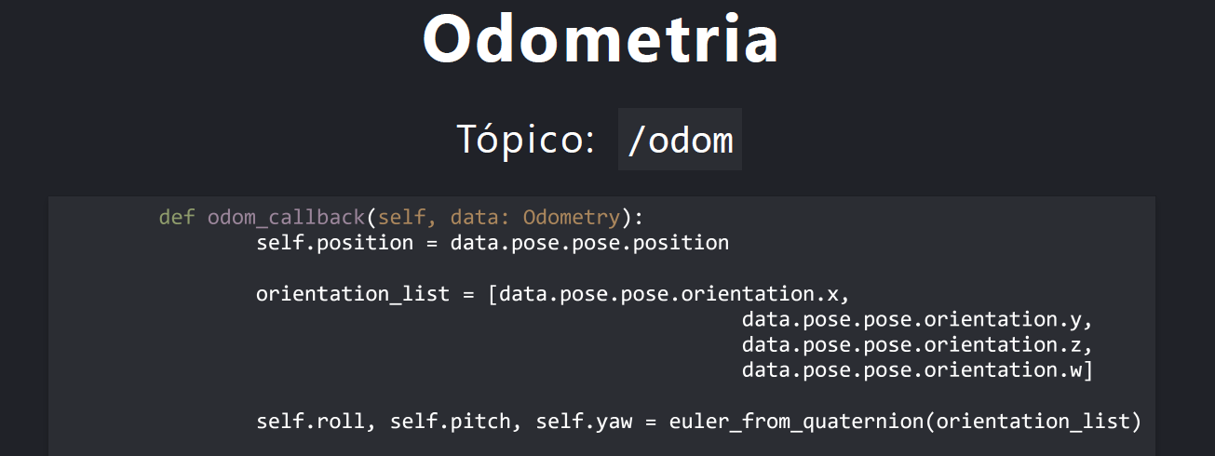

Slide 14
Laser

Slide 15
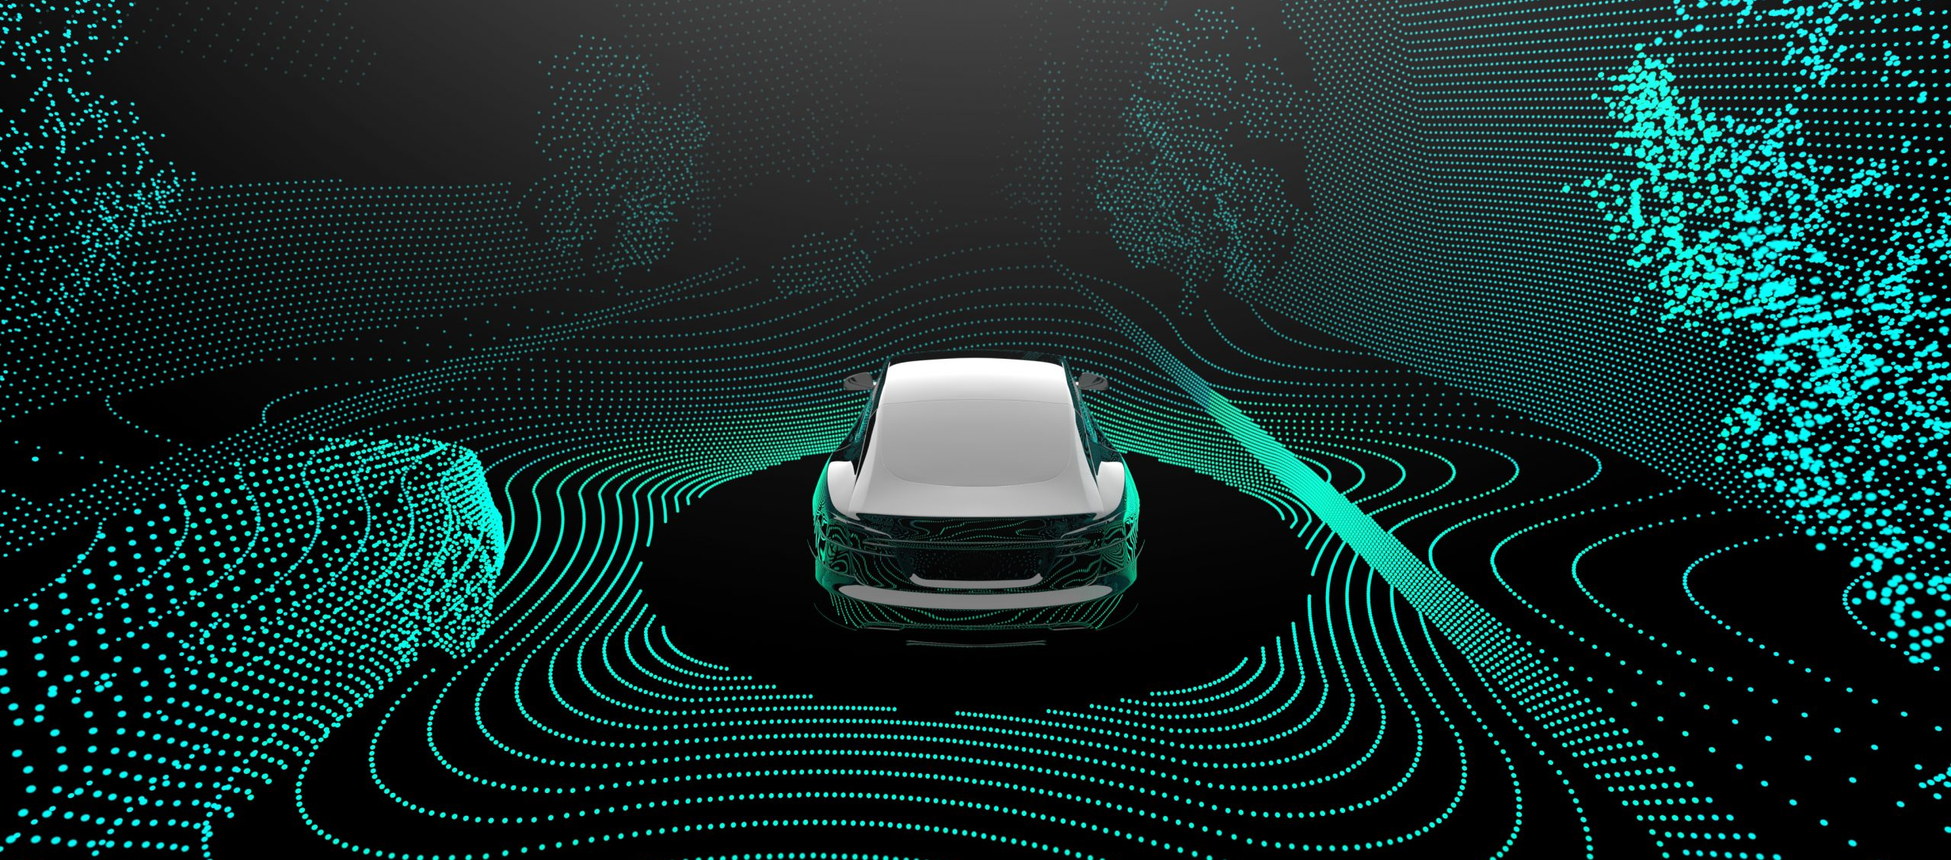
LIDAR

Slide 16
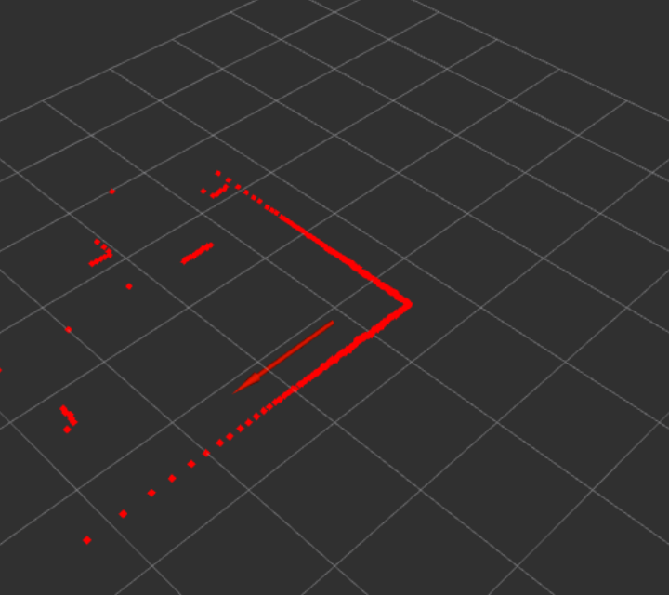
Laser – Robô
Durante a disciplina, vamos não vamos utilizar um sensor LIDAR, mas sim um sensor Laser 2D.
Precisão Angular: Medições realizadas a cada 1°.
Alcance de Detecção: Capaz de detectar objetos em um raio de até 3,5 metros.
Dados de Saída: Lista detalhada de 360 pontos de medição.
Orientação: O primeiro ponto de dados alinha-se com a parte frontal do robô.
Lembrando que o robô sempre olha para o eixo X.

Slide 17
Atividades
Agora estão prontos para seguir com as atividades individuais:
Atividade 1 - Introdução ao conceito de máquina de estados.
Atividade 2 – Estrutura básica de nó e controle e ação.
Atividade 3 – Entendendo o conceito de Pose e Odometria.
Atividade 4 - Entendendo a leitura do sensor laser.
Atividade 5 – Desenvolver nossa primeira ação: Andar.
Atividade 6 – Visualização de dados de sensor na ROS 2.

